Slide 1

OpenVINO™
释放边缘AI的无限潜能
高性能AI推理部署工具套件全面解析
[您的姓名] | 2026年4月

Slide 2

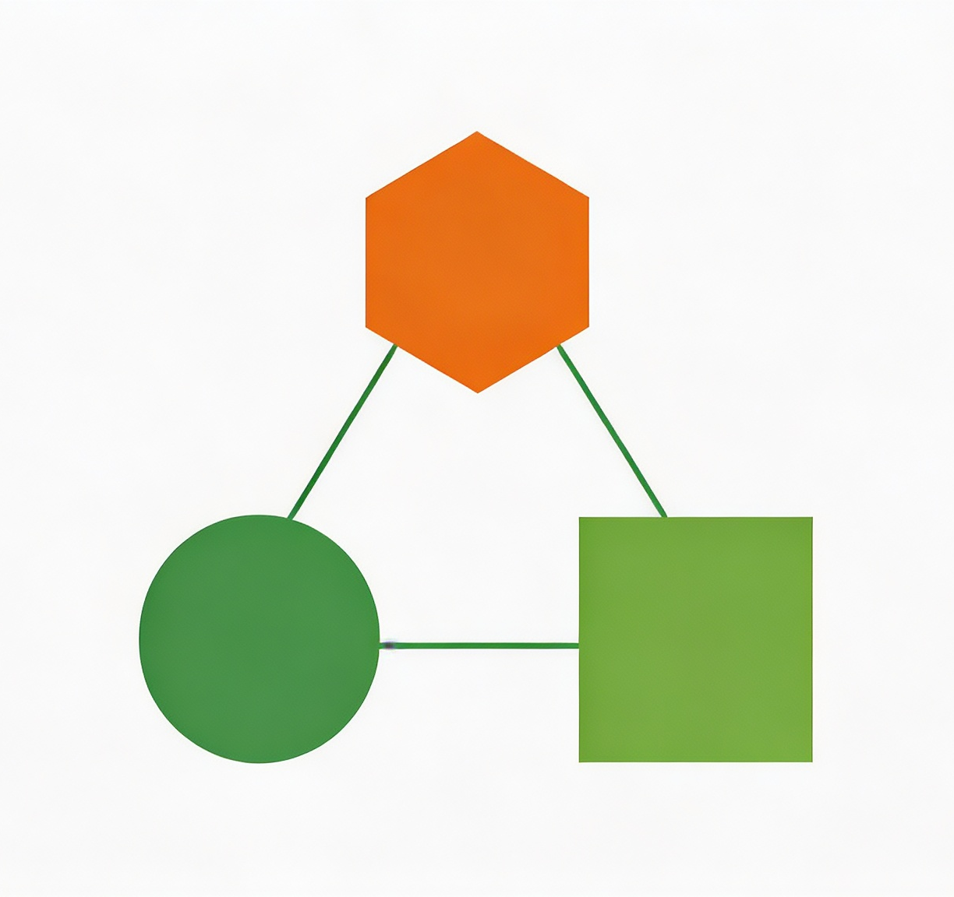



什么是 OpenVINO™？
核心定义：AI 模型优化部署工具
英特尔推出的免费、开源套件。专注于优化和部署预训练模型，实现多平台高效推理。
打破边缘 AI 的“不可能三角”
针对边缘设备算力受限问题，通过深度优化实现高性能、低延迟、高吞吐量的推理效果。
核心理念：一次写入，处处部署
开发者仅需编写一次代码，即可将应用无缝部署到边缘、本地服务器及云端等各类英特尔硬件。

Slide 3




为什么选择 OpenVINO™？
极致的性能优化
通过硬件感知优化，推理延迟降低50%-80%；支持INT8/INT4量化，在精度损失极小的情况下大幅提升吞吐量。
广泛的跨平台兼容性
全面支持英特尔 CPU、GPU、NPU、FPGA 等全栈硬件；完美适配 Windows、Linux、macOS 等主流操作系统。
英特尔® 开放视觉推理与神经网络优化库
强大的生态系统与易用性
OpenVINO™ Toolkit
兼容 PyTorch、TensorFlow 等主流框架；深度集成 Hugging Face，提供模型下载与性能测试等全套工具链。

Slide 4




OpenVINO™ 的核心组件
模型优化器 (Model Optimizer)
核心功能：模型格式转换与深度性能优化
将 TF/PyTorch 转为 IR 格式，通过层融合、INT8/4 量化、剪枝与常量折叠等技术大幅精简模型体积与计算量。
OpenVINO™ 运行时 (Runtime)
核心特性：跨硬件异构执行与高性能推理
加载 IR 模型并在目标硬件运行。支持异步推理提升吞吐、异构执行分配最优算力、动态形状适应输入变化。
赋能边缘 AI 部署生态
全流程辅助工具套件 (Toolkit)
包含 Benchmark Tool (性能评估)、Model Downloader (模型下载)、POT (后训练优化) 等，覆盖开发部署全周期。
统一的 API 接口 · 极致的推理性能 · 广泛的硬件支持

Slide 5
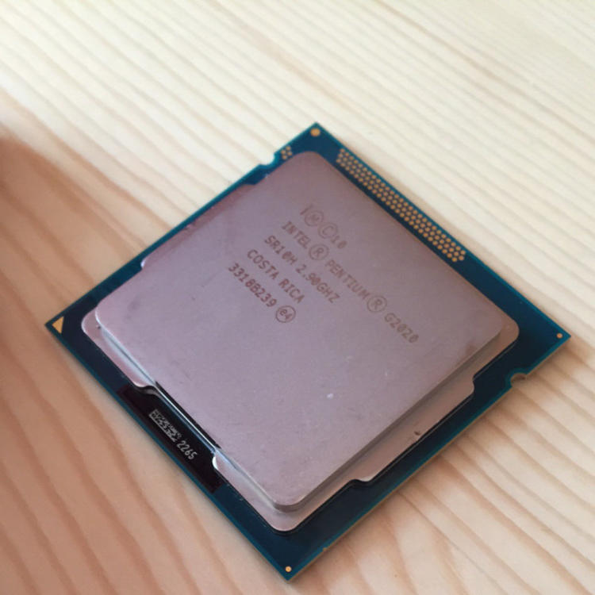
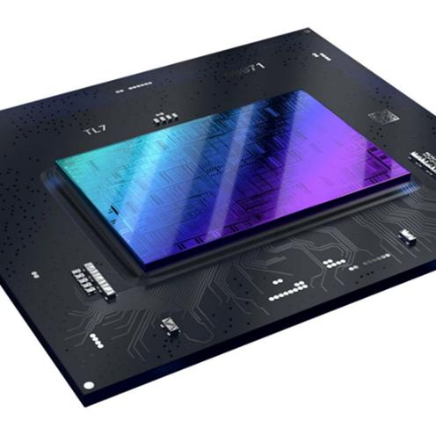
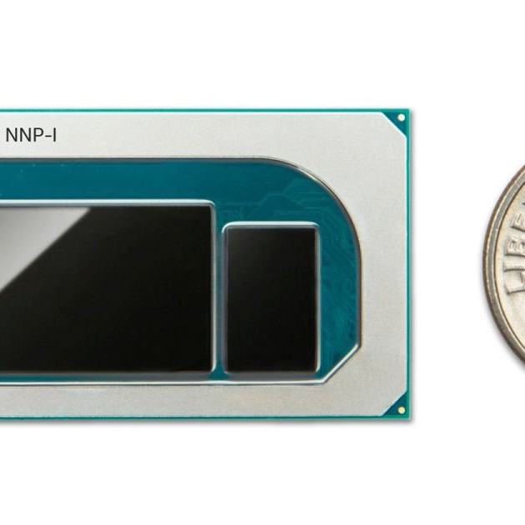




强大的硬件与模型支持
全栈硬件生态覆盖
多框架与模型深度集成
主流框架兼容
Transformer 集成
完美适配 TensorFlow, PyTorch, ONNX, PaddlePaddle 等主流框架。
无缝对接 Hugging Face，支持 BERT, GPT, Whisper 等热门模型。
CPU 处理器
Xeon® / Core™
GPU 显卡
集成 / Arc™独显
NPU 神经单元
Core™ Ultra 内置
生成式 AI 支持
经典视觉模型
VPU 视觉处理
支持 Movidius™ Myriad™ 系列，专为边缘计算优化。
FPGA 可编程
支持 OpenCL 编程，提供高灵活性的异构计算能力。
全面支持 FLUX.1 文生图及 Llama, Qwen 等大语言模型部署。
深度优化 YOLO, ResNet, SSD, Mask R-CNN 等经典 CV 模型。

Slide 6





典型应用场景
自动驾驶与ADAS
工业检测与智造
应用：实时环境感知、目标检测、语义分割、交通标志识别。
应用：产品缺陷检测、智能仪表读数、机器人视觉引导作业。
价值：毫秒级响应低延迟，有效保障车辆行驶安全。
价值：实现产线高精度、高效率的自动化质检与控制。
GenAI与大模型
智慧零售与安防
应用：边缘部署轻量LLM，赋能智能客服、语音助手与翻译。
应用：顾客行为分析、客流统计、异常事件检测与人脸识别。
边缘计算硬件赋能
低延迟 · 高性能 · 本地化
价值：降低云端依赖，实现数据本地化处理，保护用户隐私。
价值：显著提升商业运营效率，有效增强公共区域安全防护。

Slide 7




高效的开发工作流程
01
02
03
04
05
模型训练
转换与优化
编译与部署
执行推理
结果处理
使用PyTorch或TensorFlow等框架训练模型，或直接选用成熟的预训练模型。
利用模型优化器(MO)将模型转为IR格式，并应用量化、剪枝等策略提升性能。
通过Runtime Core读取IR模型，自动编译并部署到CPU、GPU等指定硬件上。
创建推理请求并填充输入数据，调用infer()或异步接口高效执行AI推理计算。
解析并处理推理输出结果，将其集成到最终的业务逻辑中，完成应用闭环。

Slide 8

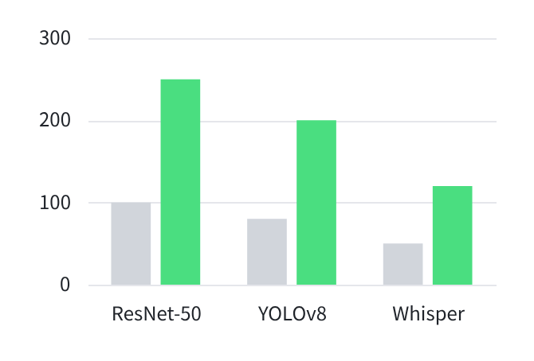


卓越的性能表现
CPU 推理加速
LLM 吞吐优化
典型模型吞吐量对比 (FPS)
速度翻倍
+ 80%
AMX指令集加持，FP16推理性能飞跃式提升
7B模型结合LoRA微调与连续批处理技术
文生图性能
延迟大幅降低
+ 120%
50% - 80%
SD3/FLUX.1等主流模型推理效率显著提升
对比原生方案，推理响应速度更快更稳定

Slide 9
最新进展与未来趋势 (2026年视角)
生成式AI 全面拥抱
NPU跃升 性能核心
AI生态 持续开放
OpenVINO™ 2025/26版本对LLM和扩散模型提供深度支持。重点优化了KV Cache压缩、连续批处理及动态加载适配器等关键技术，释放极致性能。
依托酷睿™ Ultra处理器的普及，NPU成为边缘AI的关键算力来源。OpenVINO提供原生支持，通过torch.compile等接口即可轻松调用NPU算力加速推理。
持续扩展对PyTorch 2.x新特性的支持，并与Hugging Face社区深度集成，极大简化了前沿模型的获取、微调与边缘端部署的全流程。

Slide 10




总结与资源
性能驱动
平台灵活
开发高效
显著加速AI推理计算，大幅降低响应延迟，有效提升系统吞吐量。
一次开发，即可无缝部署在从边缘终端到云端服务器的各类英特尔®硬件上。
提供全栈式强大工具链与广泛框架支持，显著降低门槛，加速AI应用落地。
官方文档
GitHub 仓库
Open Model Zoo
docs.openvino.ai
github.com/openvinotoolkit/openvino
丰富的预训练模型库资源
Q & A
THANKS FOR LISTENING

